Slide 1
Omgevingswet per 1-1-2021
De Omgevingsvisie (Inventarisatie 160 gemeenten)
Jos Lemmens
Werkoverleg ET&N 10-2-2020

Slide 2

Er wordt hard gewerkt om beeld te krijgen bij de impact van de Omgevingswet voor de Netbeheerders/Enexis.
Marten Wignand
Jos Lemmens
Eugène-Emile Kuis
Fokko Postma
Marten Wignand
Projectgroep Omgevingswet NbNL
Jos Lemmens
Werkgroep implementatie Omgevingswet Enexis

Slide 3
Iedere gemeente in Nederland stelt een omgevingsvisie op: een strategische visie voor de lange termijn voor de gehele fysieke leefomgeving. Een omgevingsvisie gaat in op de samenhang tussen ruimte, water, milieu, natuur, landschap, verkeer en vervoer, infrastructuur en cultureel erfgoed.
De omgevingsvisie is vormvrij: de gemeenteraad bepaalt detailniveau, gebieden, sectoren en thema's.
De omgevingsvisie bevat volgens de Omgevingswet:
de hoofdlijnen van de kwaliteit van de fysieke leefomgeving
de hoofdlijnen van de voorgenomen ontwikkeling, het gebruik, het beheer, de bescherming en het behoud van het grondgebied, en
de hoofdzaken van het beleid op alle relevante terreinen van de fysieke leefomgeving
Dit staat in artikel 3.2 van de Omgevingswet
Bij 'ontwikkeling' (zie bullet 2) valt te denken aan de aanleg van woonwijken, bedrijventerreinen en infrastructuur. Maar ook bijvoorbeeld ondergronds bouwen, windturbines, energietransitie, klimaatbestendigheid en dergelijke maken deel uit van de omgevingsvisie.
Omgevingsvisie
Integraal, lange termijn, strategisch. Bevoegdheid raad. Verplicht. Karakter: beleidsmatig (zelfbinding)
Programma
(multi-)sectoraal, kortere termijn, tactisch. Bevoegdheid college. Niet verplicht, tenzij (bijvoorbeeld als omgevingswaarden worden gesteld). Karakter: beleidsmatig (zelfbinding)
Plan
Bevoegdheid raad (soms college). Juridische binding: toetsingskader voor activiteiten.
Als netbeheerder willen we hier al graag actief meedenken.
De Omgevingswet biedt geen grondslag om verdere inhoudelijke regels te stellen over de omgevingsvisie. Anders gezegd: de omgevingsvisie is vormvrij. De gemeenteraad bepaalt dus zelf hoe gedetailleerd het (delen van) de omgevingsvisie opstelt. Dit geeft ruimte om op lokale behoeften te kunnen inspelen. Afhankelijk van de ambities, tijdhorizon, het gebied en de gekozen sectoren en thema's, kan iedere gemeente een eigen invulling geven aan de omgevingsvisie.

Slide 4
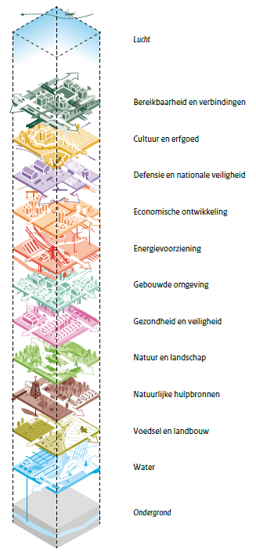
Omgevingsvisie: inhoud
NOVI,POVI,GOVI
Omgevingsvisie
Wordt opgesteld met oog op doelen van de wet
Houdt rekening met samenhang van
relevante onderdelen/aspecten fysieke leefomgeving
en daarbij rechtstreeks betrokken belangen
  Bevat hoofdlijnen
  kwaliteit fysieke leefomgeving
  voorgenomen ontwikkelingen, gebruik, beheer, bescherming, behoud van grondgebied
  het te voeren beleid
Houdt rekening met beginselen
  voorzorg
  preventief handelen
  milieuaantastingen bij voorrang aan bron bestrijden
  vervuiler betaalt

Slide 6
Wanneer moet wat klaar zijn?
Omgevingsvisie gemeente: 3 jaar na inwerkingtreding Omgevingswet Uitgeklapt
Gemeenten krijgen een overgangstermijn van 3 jaar voor het vaststellen van de omgevingsvisie. De verplichting voor gemeenten om een omgevingsvisie te hebben en het tijdstip daarvoor wordt bij Koninklijk Besluit vastgelegd.
Omgevingsplan: 2029 Uitgeklapt
Vóór 1 januari 2029 moet het omgevingsplan voor het hele grondgebied van de gemeente regels bevatten met het oog op een evenwichtige toedeling van functies aan locaties. Het omgevingsplan moet dan ook voldoen aan de instructieregels van het Besluit kwaliteit leefomgeving en aan de digitale standaarden.

Slide 7
Rol van ET&N:
Nog niet geheel duidelijk
Vooralsnog informeren en ons laten informeren.
Aandachtspunten:
Gevolgen visie voor onze bestaande Assets
Zijn er delen van het RES bod terug te zien?
Zijn er onderdelen van de TVW terug te zien?
…………………………?

Slide 8
De Excel, per Vestiging alle gemeenten in beeld
Vestiging Den Bosch
Gemeente: | Omgevingsvisie aanwezig | Omgevingsvisie in aanbouw | Omgevingsvisie staat nog niet op de Agenda | Is ET&N actief of passief betrokken | Zijn er al andere afdelingen bij betrokken | Omgevingsplan aanwezig | Omgevingsplan in aanbouw | Omgevingsplan staat nog niet op de Agenda | Is ET&N actief of passief betrokken | Zijn er al andere afdelingen bij betrokken | Bijzonderheden:
Bernheze
Boekel
Boxmeer
Boxtel
Cuijk
Grave
Haaren
Landerd
Meierijstad
Mill en Sint Hubert
Oss
s-Hertogenbosch
Sint Anthonis
Sint Michielsgestel
Uden
Vught
Laarbeek
Graag datum vullen indien mogelijk.

Slide 9


